Slide 1

Bài 19:
NƯỚC NHÀ BỊ CHIA CẮT

Slide 2
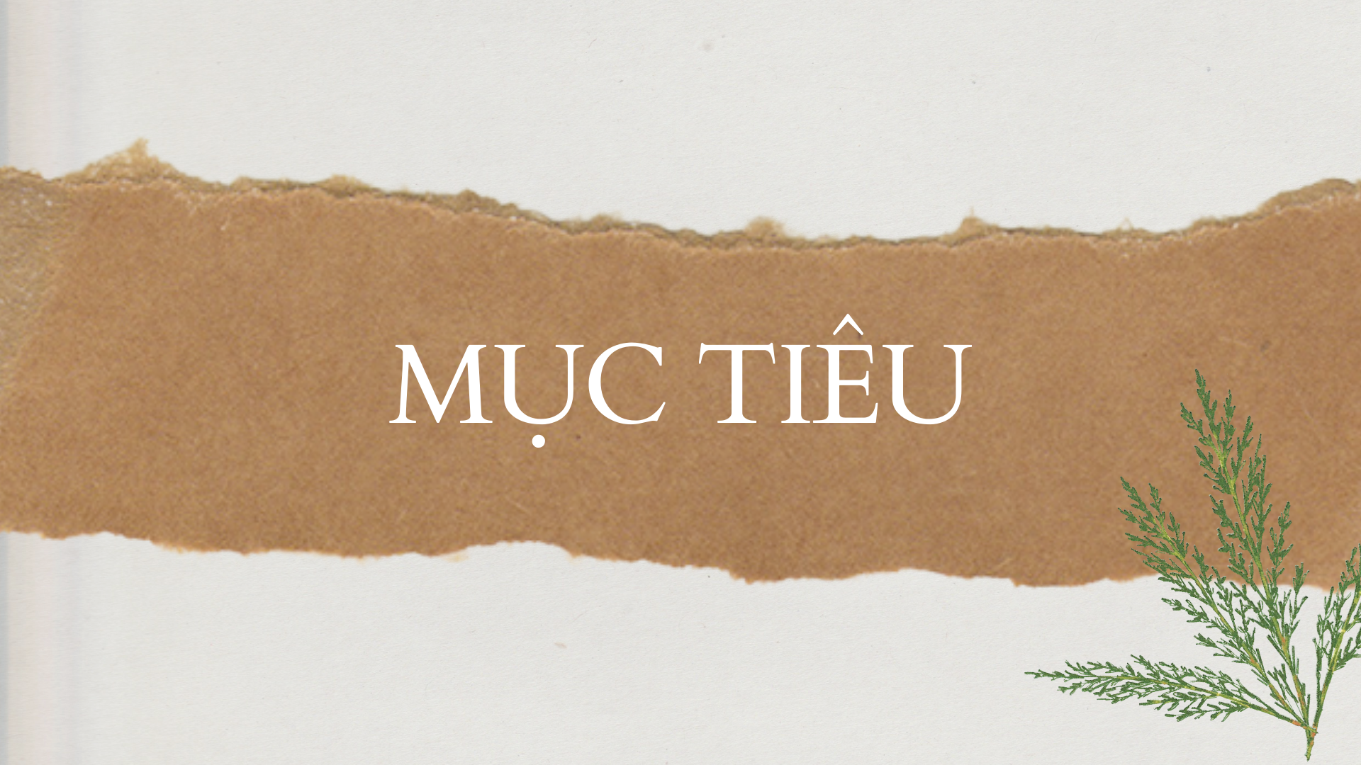

Slide 3

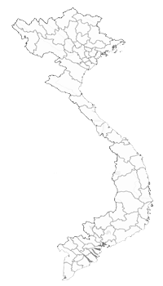
Mục tiêu bài học
- Đế quốc Mĩ cố tình phá hoại Hiệp định Giơ-ne-vơ, âm mưu chia cắt lâu dài đất nước ta.
- Để thống nhất đất nước, chúng ta cần phải cầm súng chống Mĩ- Diệm.

Slide 4
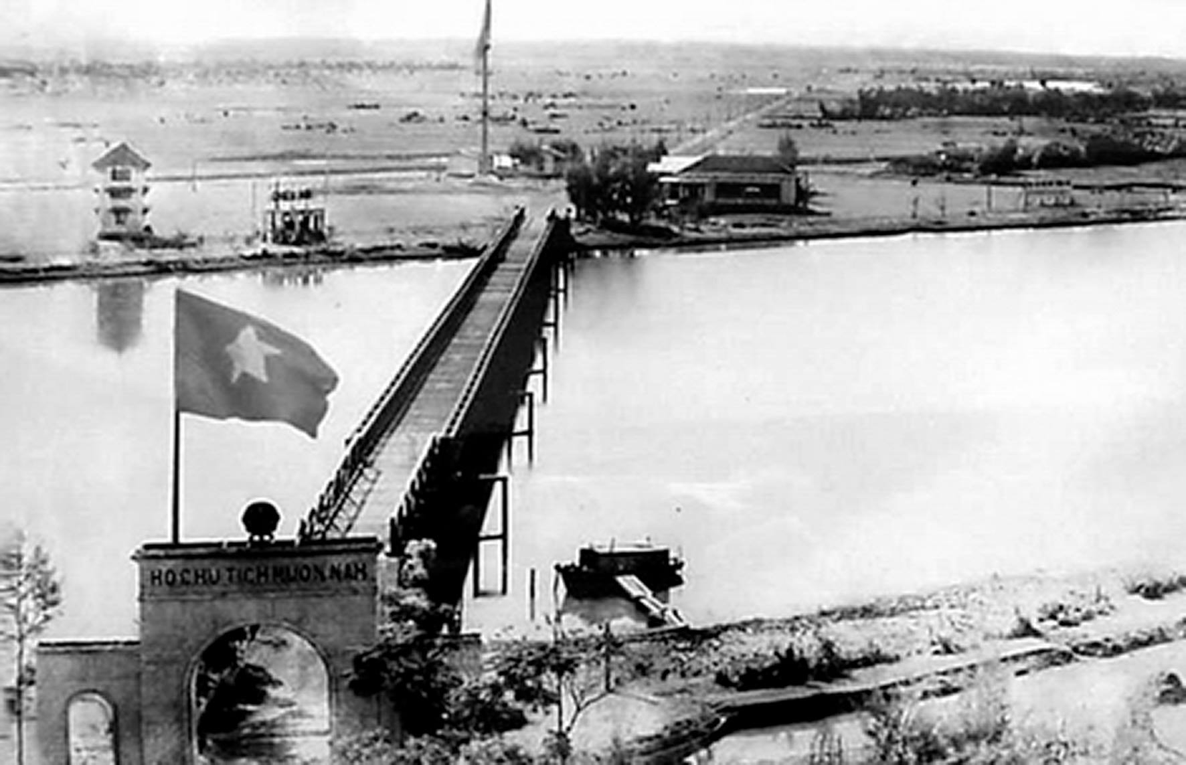

I/ Nội dung hiệp định Giơ – ne - vơ
Hình ảnh cầu Hiền Lương bắc qua sông Bến Hải, giới tuyến quân sự tạm thời giữa hai miền Nam – Bắc.
Tại sao Pháp phải kí Hiệp định Giơ - ne - vơ?
- Sau khi Pháp thất bại nặng nề ở Điện Biên Phủ, chúng buộc phải kí Hiệp định Giơ - ne - vơ với nước ta.
Hiệp định được kí vào thời gian nào?
- Hiệp định kí ngày 21-7-1954

Slide 5
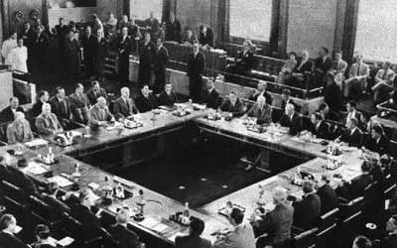
Toàn cảnh Hội nghị Giơ – ne – vơ 1954

Slide 6
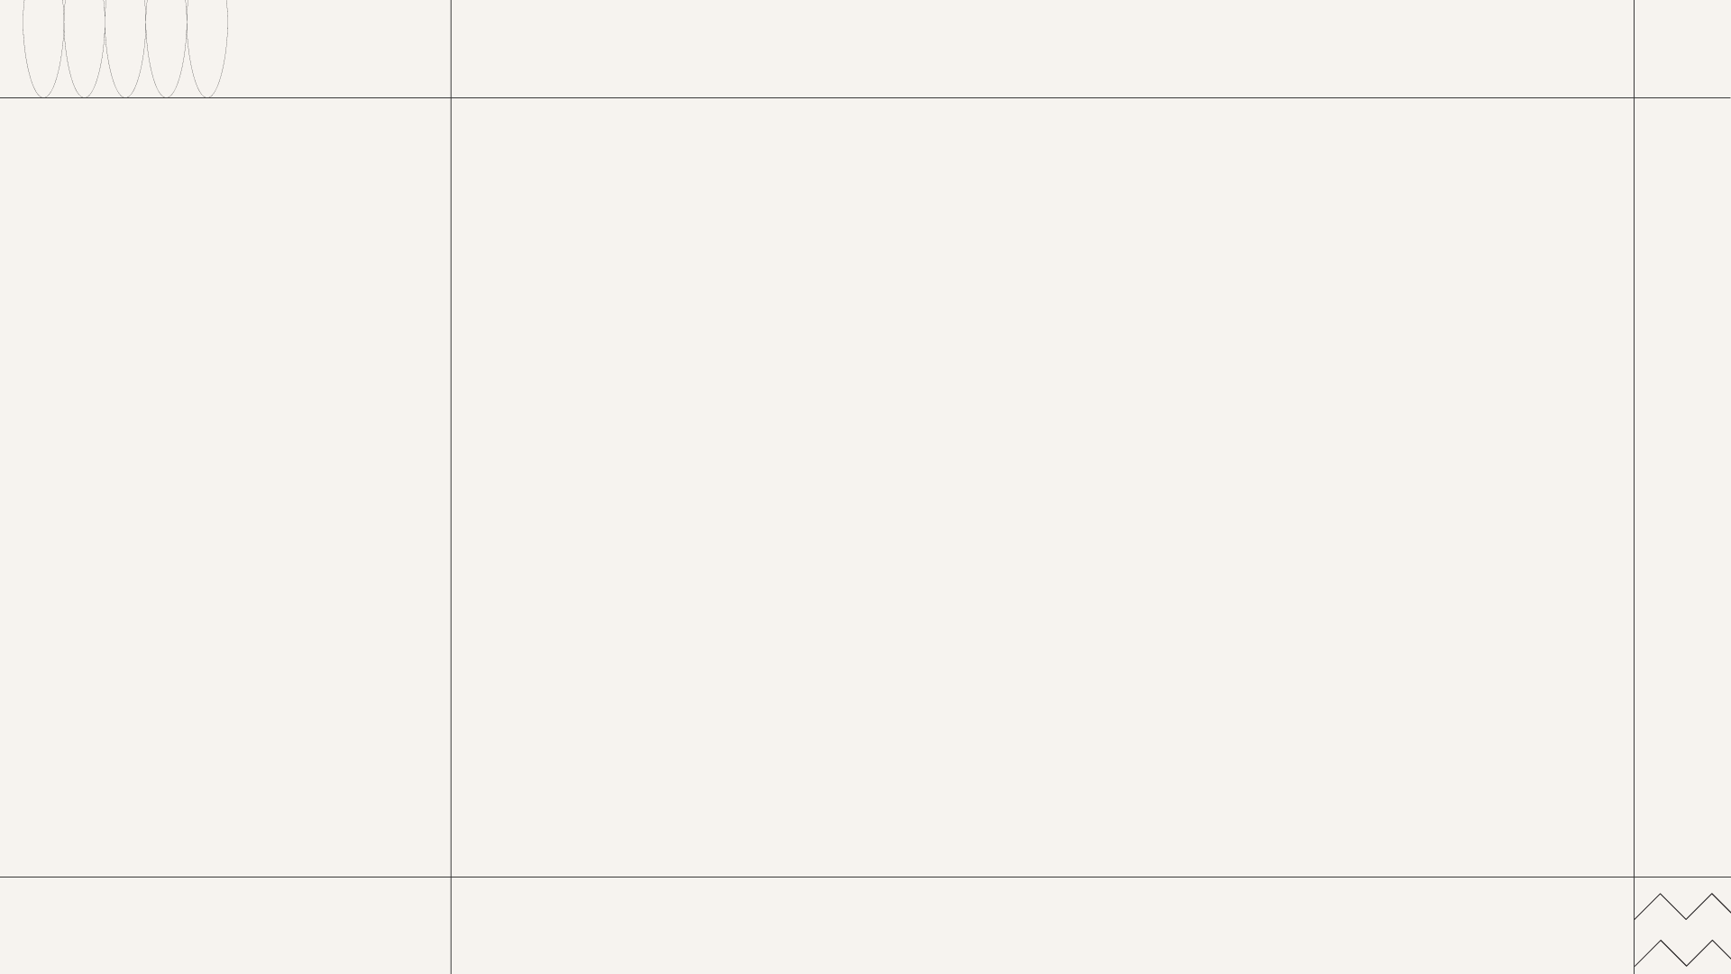
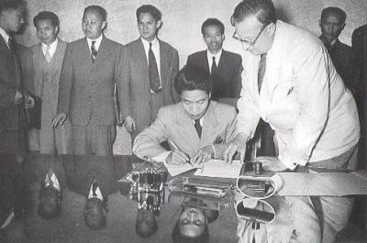
Kí Hiệp định Giơ – ne – vơ
( 21 – 7 – 1954 )
Thứ trưởng Quốc phòng Tạ Quang Bửu thay mặt Bộ Tổng tư lệnh Quân đội Nhân dân Việt Nam ký Hiệp định đình chiến
Giơ - ne - vơ 1954.
Người mặc áo trắng là Paul Boncour, Tổng Thư ký Hội nghị
Giơ - ne - vơ.

Slide 7

I/ Nội dung hiệp định Giơ – ne - vơ
☞ Nội dung cơ bản của Hiệp định Giơ – ne – vơ là gì?
Chấm dứt chiến tranh, lập lại hòa bình ở Việt Nam.
Theo Hiệp định, sông Bến Hải là giới tuyến phân chia tạm thời hai miền Nam – Bắc.
Quân Pháp sẽ rút khỏi miền Bắc, chuyển vào miền Nam.
Đến tháng 7 năm 1956, nhân dân hai miền Nam – Bắc sẽ tiến hành Tổng tuyển cử thống nhất đất nước.
Nguyện vọng của nhân dân ta là: Đến tháng 7 năm 1956, đất nước sẽ được thống nhất, gia đình sẽ được sum họp.

Slide 8
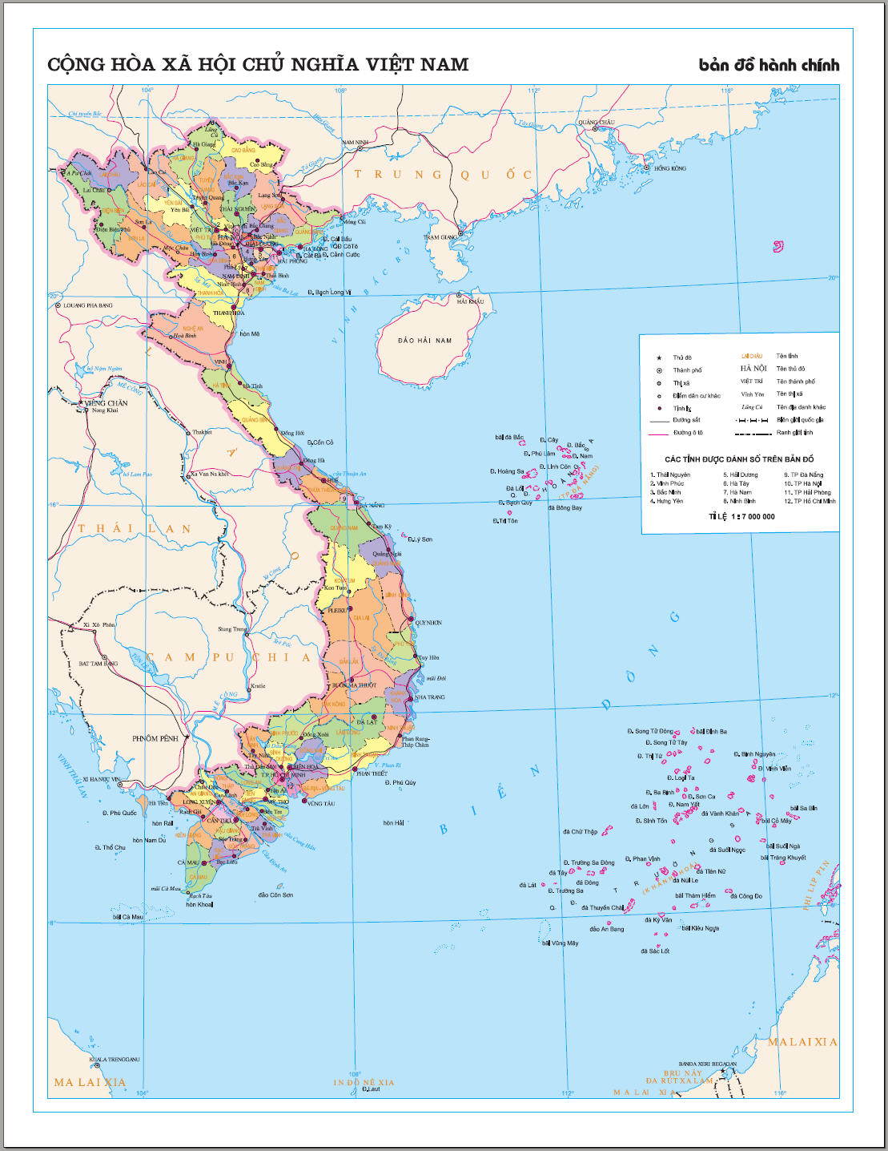
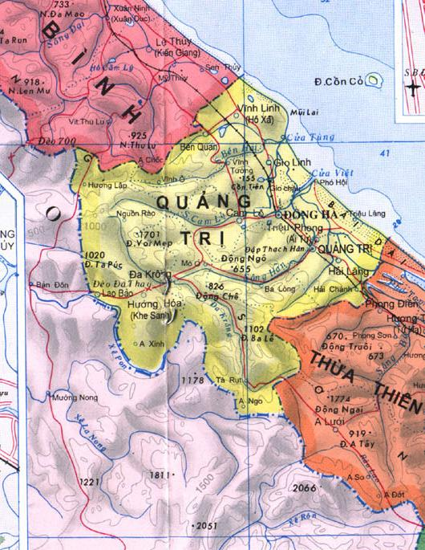
Bản
đồ
hành
chính
Việt
Nam

Slide 9

II/ Vì sao nước ta bị chia cắt thành hai miền Nam – Bắc?
Thảo luận nhóm
Câu 1
Nêu tình hình nước ta sau chiến dịch Điện Biên Phủ 1954 ?
Câu 2
Nêu những dẫn chứng về việc đế quốc Mĩ cố tình phá hoại Hiệp định
Giơ - ne - vơ ?
Câu 3
Muốn xóa bỏ chia cắt, dân tộc ta phải làm gì ?

Slide 10

II/ Vì sao nước ta bị chia cắt thành hai miền Nam – Bắc?
Sau năm 1954, Pháp buộc phải kí Hiệp định Giơ - ne - vơ, chấm dứt chiến tranh lập lại hòa bình ở Việt Nam. Trong thời gian Pháp rút quân, Mĩ dần thay chân Pháp, vào xâm lượt miền nam, đưa Ngô Đình Diệm lên làm Tổng thống lập ra chính quyền tay sai.
Câu 1: Nêu tình hình nước ta sau chiến dịch
Điện Biên Phủ 1954 ?

Slide 11

II/ Vì sao nước ta bị chia cắt thành hai miền Nam – Bắc?
Câu 2: Nêu những dẫn chứng về việc đế quốc Mĩ cố tình phá hoại Hiệp định Giơ - ne - vơ ?
Ra sức chống phá lực lương cách mạng.
Khủng bố dã man những người đòi hiệp thương, tổng tuyển cử, thống nhất đất nước.
Thực hiện chính sách “tố cộng”, “diệt cộng” với khẩu hiệu “thà giết nhầm còn hơn bỏ sót”.

Slide 12
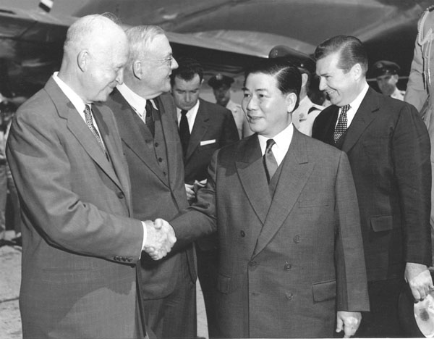
Ngô Đình Diệm bắt tay với tổng thống Mĩ Ai - xen - hao tại Oa - sinh - tơn

Slide 13
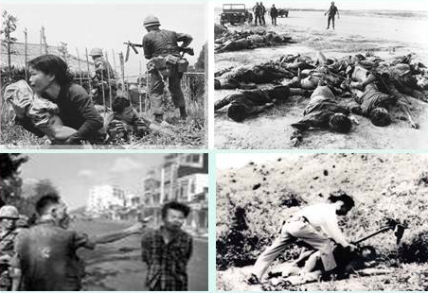
Chính quyền Mĩ - Diệm
bắt bớ những người dân vô tội.

Slide 14
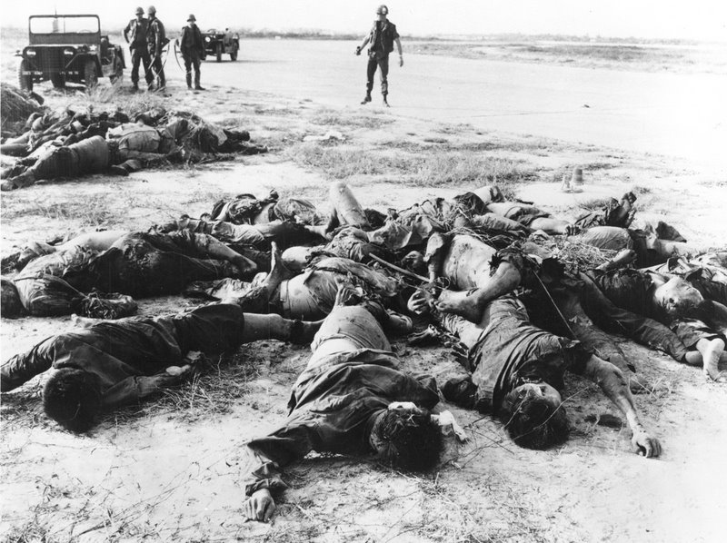
Mĩ –Diệm thực hiện chính sách “tố cộng”,”diệt cộng “với khẩu hiệu :”giết nhầm còn hơn bỏ sót”
Những cuộc thảm sát của chính quyền Mĩ - Diệm
Những cuộc thảm sát của chính quyền Mĩ-Diệm

Slide 15

II/ Vì sao nước ta bị chia cắt thành hai miền
Nam – Bắc?
Chúng ta lại tiếp tục đứng lên cầm súng chống đế quốc Mĩ và tay sai.
Câu 3: Muốn xóa bỏ chia cắt, dân tộc ta
phải làm gì ?
*
Nếu không cầm súng đánh giặc thì đất nước sẽ mãi mãi bị giặc Mĩ xâm lược. Đồng bào ta sẽ suốt đời làm nô lệ.

Slide 16
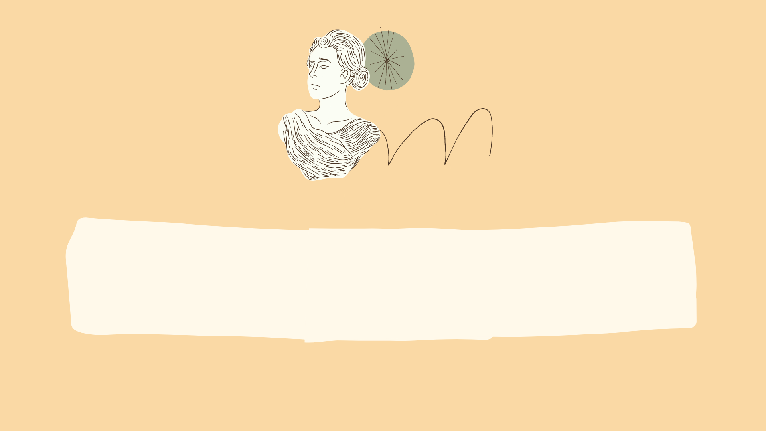
Một số hình ảnh của nhân dân ta đấu tranh
chống chính quyền Mĩ – Diệm

Slide 17

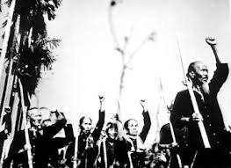
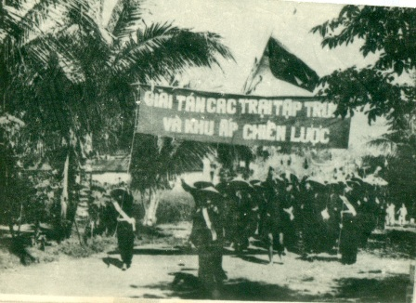

Slide 18
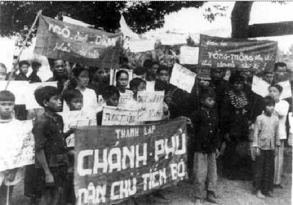
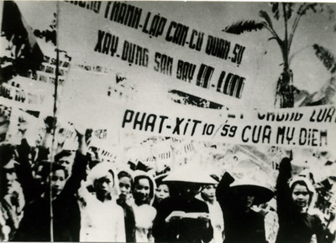

Slide 19
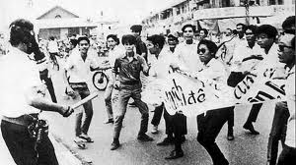

Slide 20

Tóm tắt nội dung phần II

Slide 21
Tóm tắt nội dung
Lập chính quyền tay sai Ngô Đình Diệm
Hiệp định
Giơ–ne-vơ
bị phá hoại. Nước nhà bị chia cắt lâu dài.
Ra sức chống phá lực lượng cách mạng
Mĩ
Khủng bố dã man những người đòi hiệp thương, tổng tuyển cử, thống nhất
đất nước
Thực hiện chính sách “tố cộng”,
“diệt cộng” dã man

Slide 22
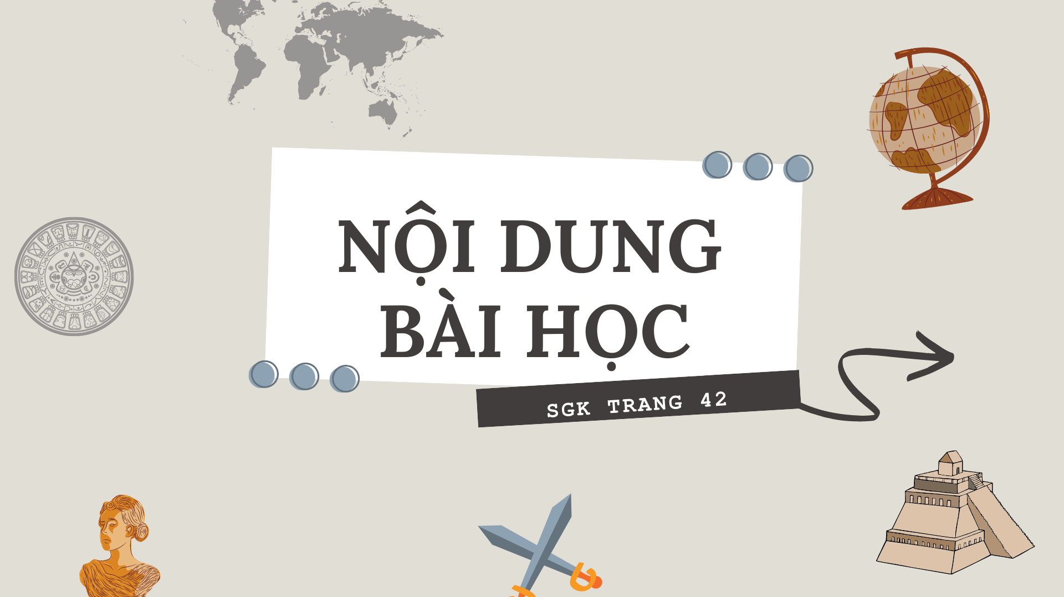

Slide 23

Nội dung bài học
Sau Hiệp định Giơ – ne – vơ, nhân dân ta chờ mong ngày gia đình đoàn tụ, đất nước thống nhất. Nhưng đế quốc Mĩ và bè lũ tay sai đã khủng bố, tàn sát đồng bào miền Nam, âm mưu chia cắt lâu dài đất nước ta.

Slide 24
ĐÁNH GIÁ LẠI MỤC TIÊU
- Đế quốc Mĩ cố tình phá hoại Hiệp định Giơ-ne-vơ, âm mưu chia cắt lâu dài đất nước ta.
- Để thống nhất đất nước, chúng ta cần phải cầm súng chống Mĩ- Diệm.

Slide 25
DẶN DÒ
- Học thuộc ghi nhớ
- Xem trước bài "Bến Tre đồng khởi"

Slide 26


Cám ơn các con đã
chú ý lắng nghe

